Slide 1
ΚΑΤΟΨΕΙΣ παραδειγματα
ΑΡΧΙΤΕΚΤΟΝΙΚΟΣ ΣΧΕΔΙΑΣΜΟΣ

Slide 2
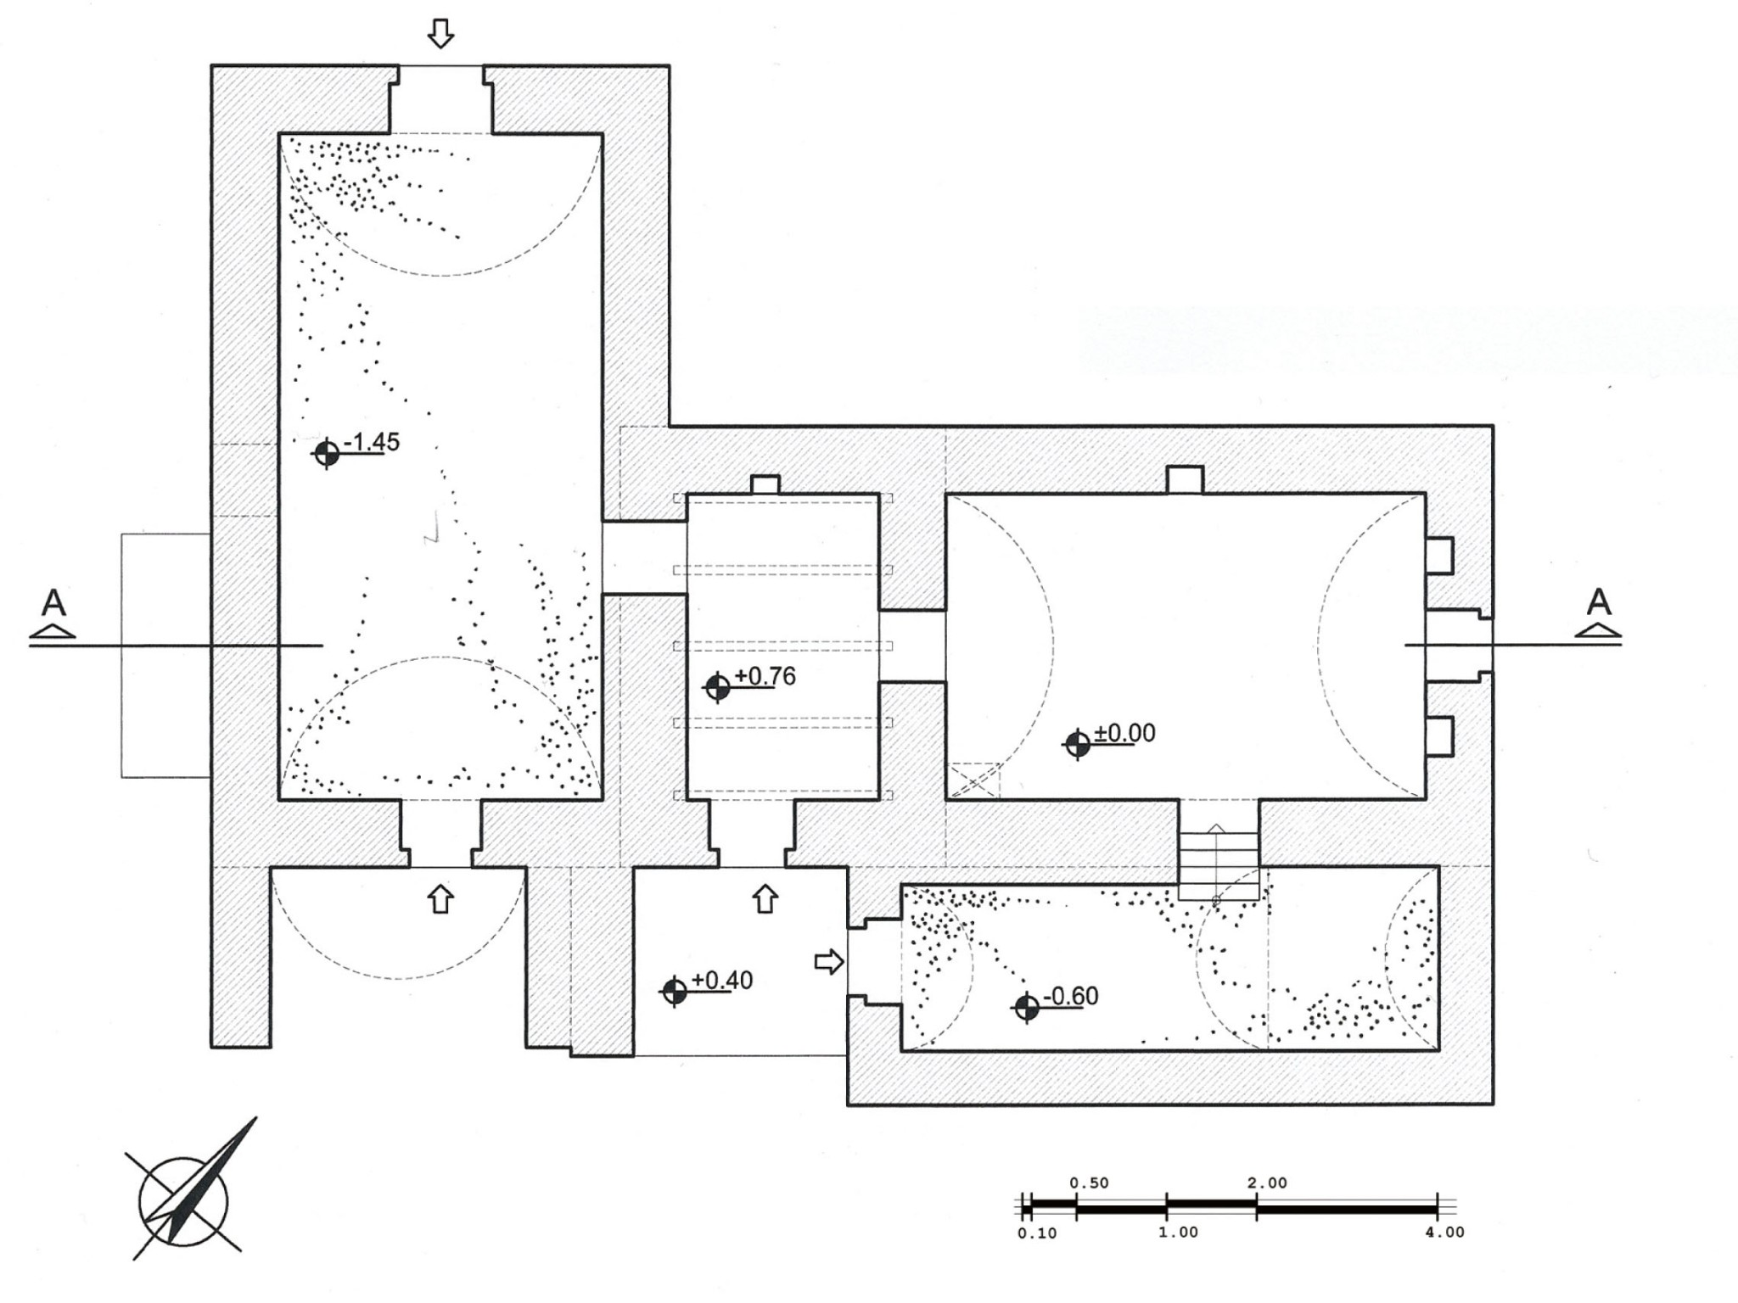
Κ Α Τ Ο Ψ Ε Ι Σ (παραδοσιακό)

Slide 3
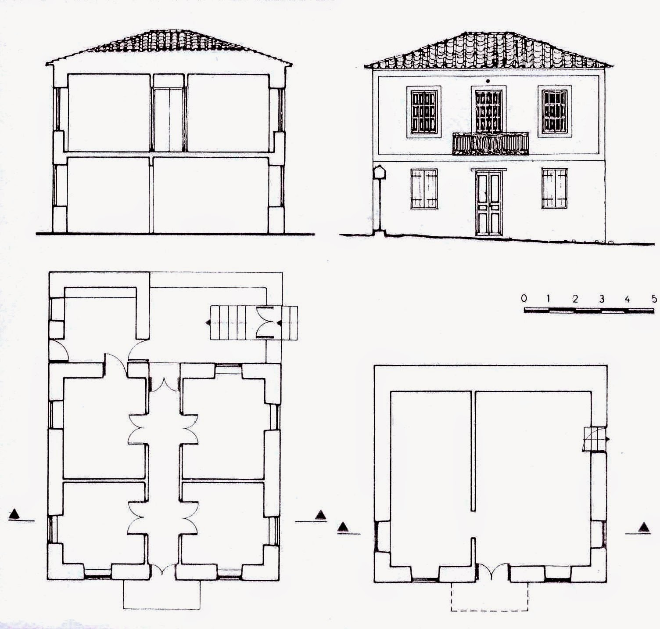
Κ Α Τ Ο Ψ Ε Ι Σ (παραδοσιακό)

Slide 4
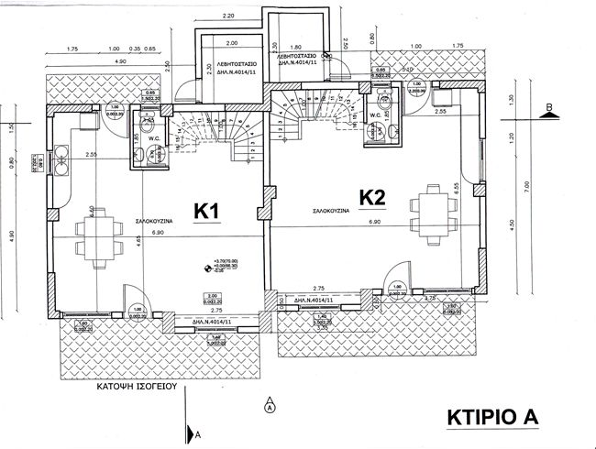
Κ Α Τ Ο Ψ Ε Ι Σ (σύγχρονο)

Slide 5
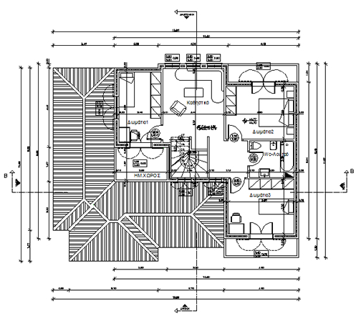
Κ Α Τ Ο Ψ Ε Ι Σ(σύγxρονο με στέγη)

Slide 6
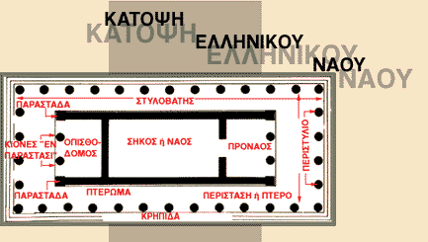
Κ Α Τ Ο Ψ Ε Ι Σ

Slide 7
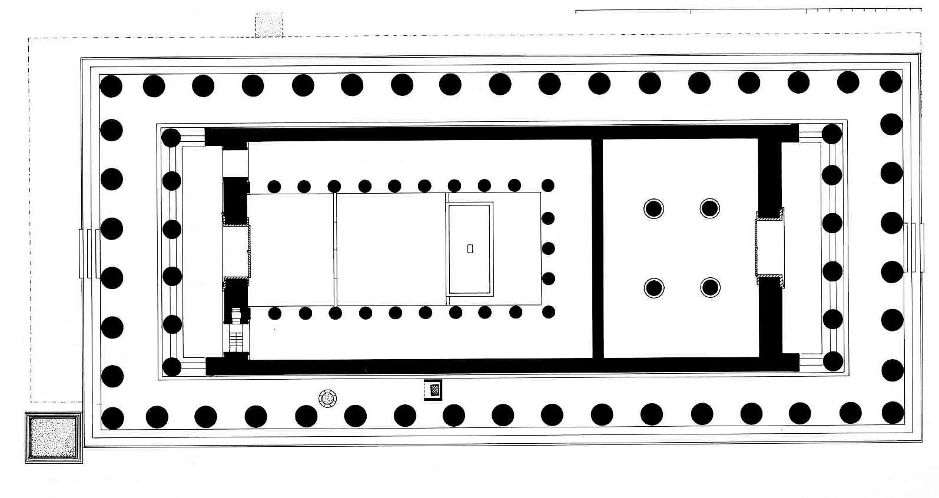
Κ Α Τ Ο Ψ Ε Ι Σ
παρθενώνας

Slide 8
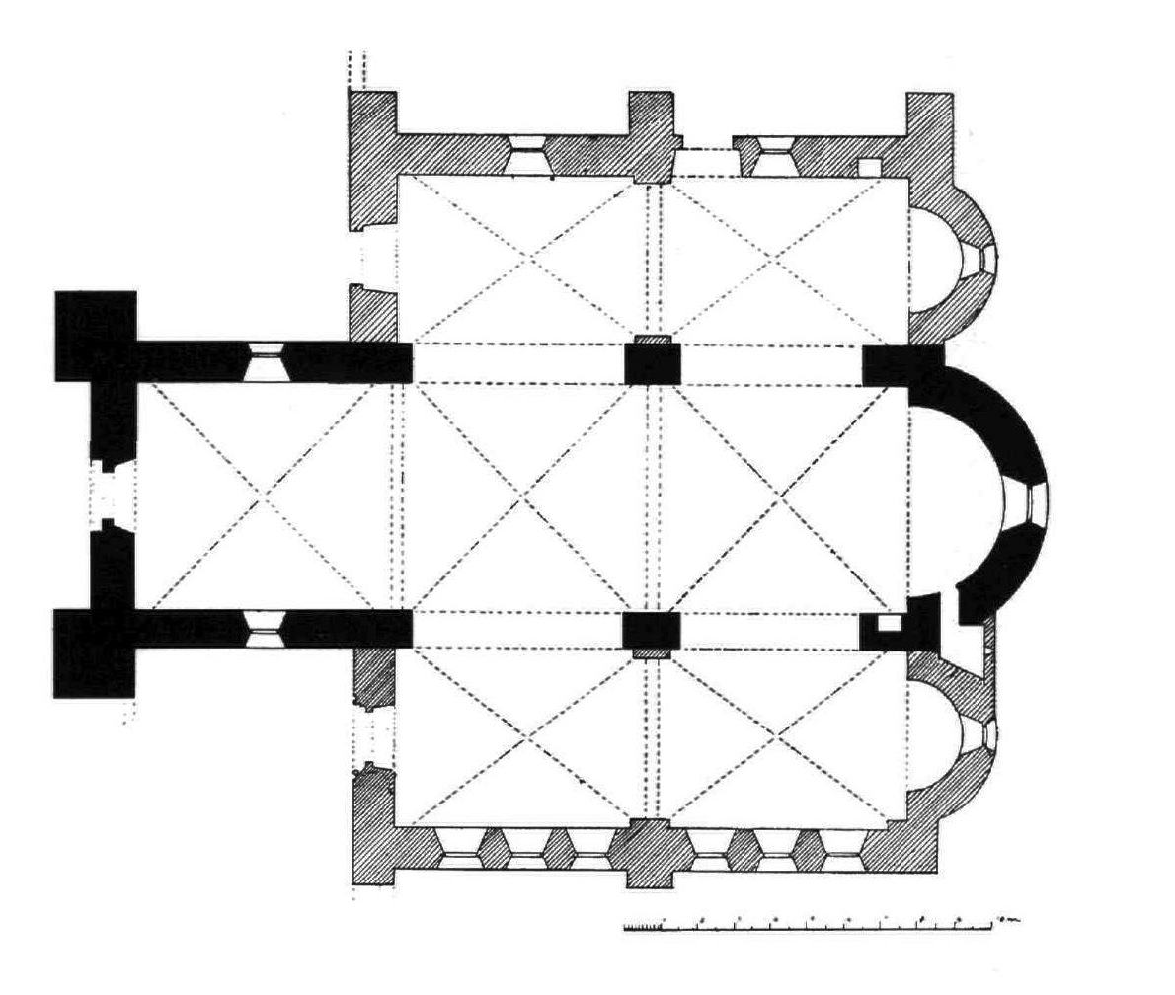
Κ Α Τ Ο Ψ Ε Ι Σ (εκκλησιών)

Slide 9
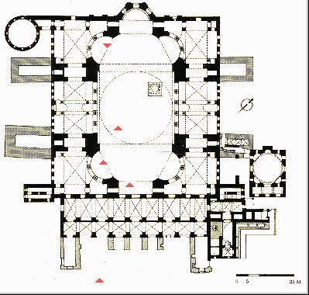
Κ Α Τ Ο Ψ Ε Ι Σ
Αγία Σοφία Κωνσταντινούπολη

Slide 10
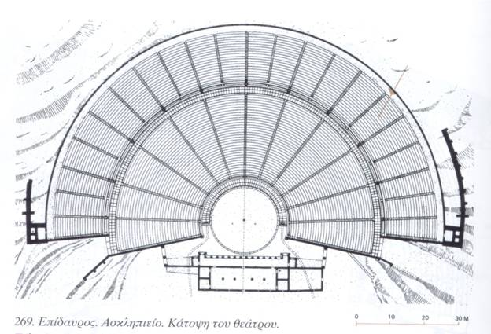
Κ Α Τ Ο Ψ Ε Ι Σ (θεάτρων)
επιδαυρος

Slide 11
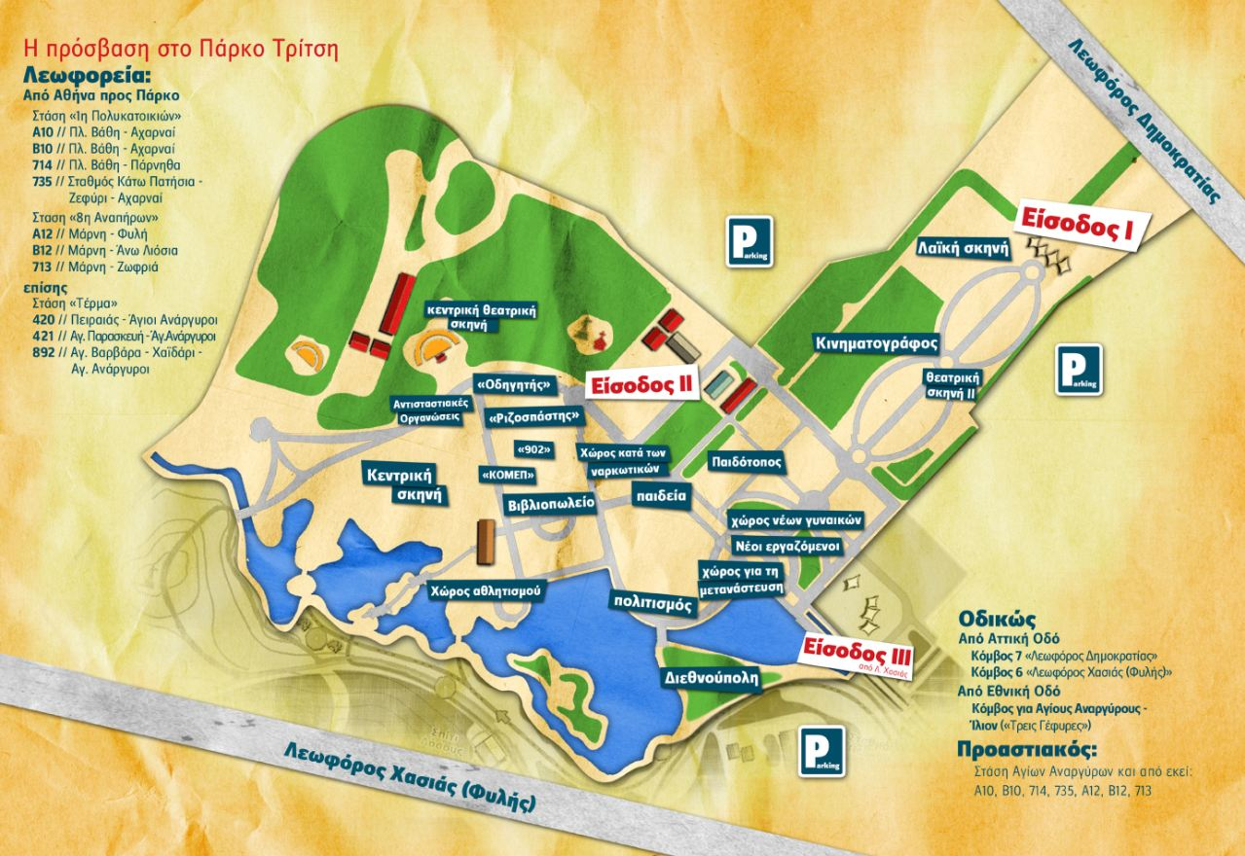
Κ Α Τ Ο Ψ Ε Ι Σ (πάρκων)
Πάρκο Τρίτση

